Slide 1

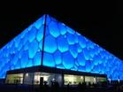
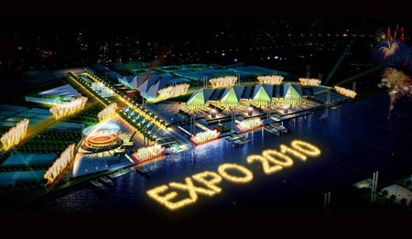
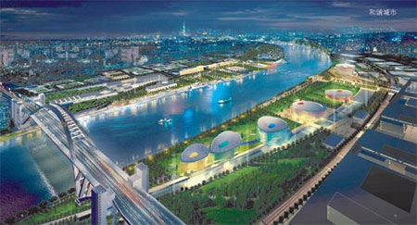
LED驱动控制芯片与灯具
黄敏超 博士

Slide 2
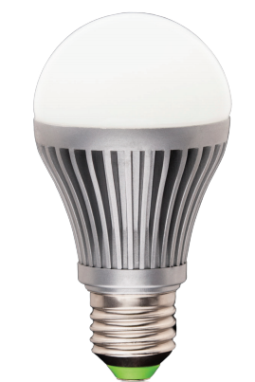
LED进入普通照明市场
遇到哪些问题？
如何确定驱动器电路方案？
如何选择LED驱动控制芯片？
总结

Slide 3
遇到哪些问题？
降低使用成本
LED灯具的优点
  更加节能
    85%优于白炽灯
    30%优于节能灯
  更长的寿命
    10倍于白炽灯
    3倍于节能灯
  无公害的材料
    节能灯含4mg的汞
  不需要预热，对电源周期不敏感
  可以实现扁平的外形结构。
  ……
大大降低维护成本

Slide 4
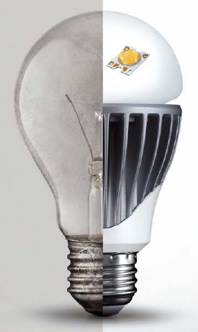
遇到哪些问题？
价格？
配光？
替代？
法规？

Slide 5
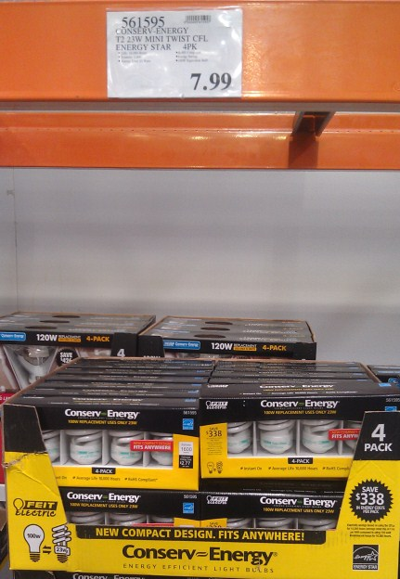
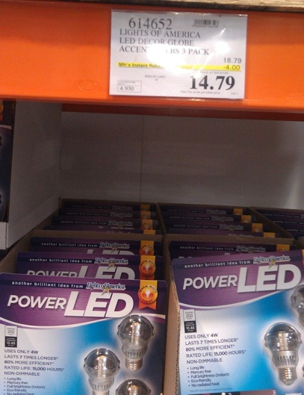
遇到哪些问题？
如何降低价格？
  灯具市场的市场机制
  光效??lm/$和灯具价格???lm/$?
光效 = LED发光效率 X LED散热效率 X 驱动器效率 X 配光效率
价格，价格，还是价格！

Slide 6
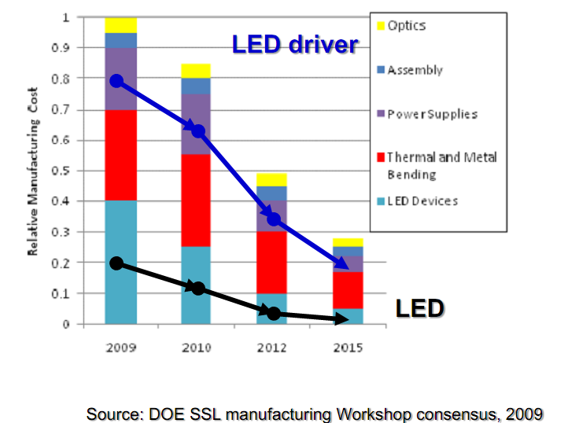
遇到哪些问题？
如何降低价格？

Slide 7
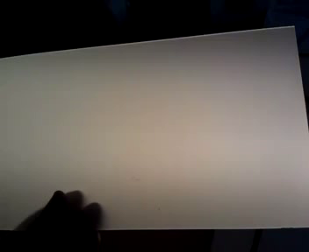
遇到哪些问题？
如何解决炫光问题和光效的冲突？
眩光问题是通过灯具配光解决的，但会严重影响光效。

Slide 8
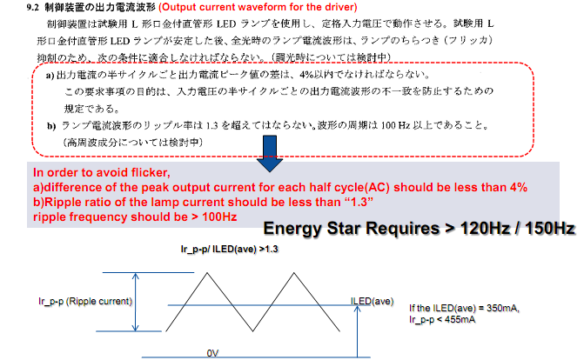
遇到哪些问题？
如何解决闪烁的问题？

Slide 9
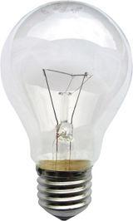
遇到哪些问题？
LED灯具需要解决的问题
  如何替换现有灯具？

Slide 10
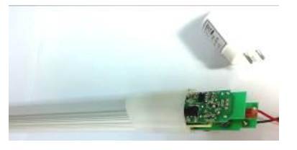
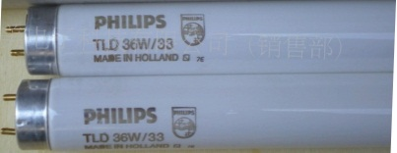
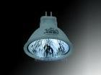
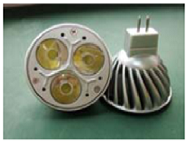
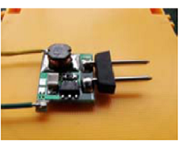
遇到哪些问题？
如何替换现有灯具？

Slide 11
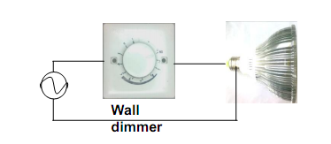
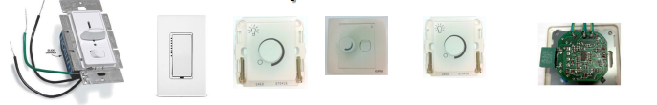
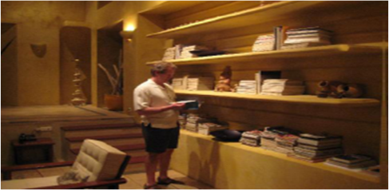
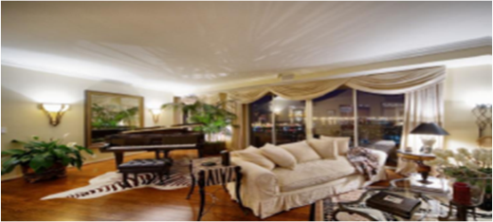
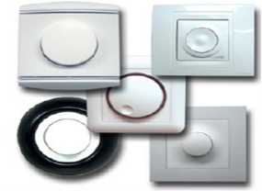
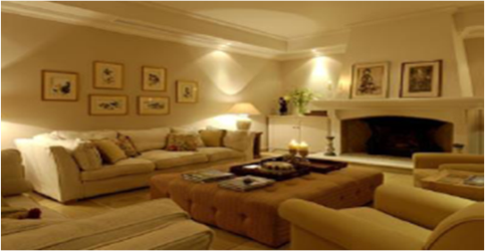
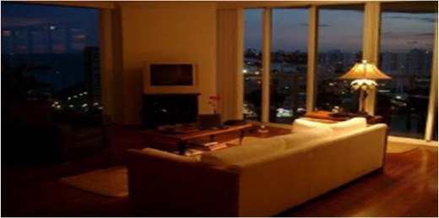
遇到哪些问题？
如何兼容调光器？
  有>200多种的调光器能否兼容？
  能否做到无闪烁？

Slide 12
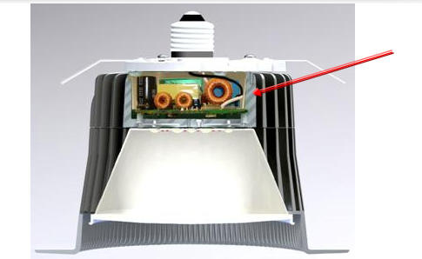

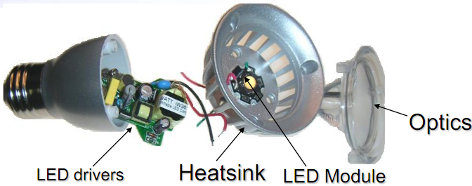
遇到哪些问题？
如何解决散热问题？
  散热与灯具寿命
  灯珠散热问题
  驱动器散热问题
  灯具散热问题
LED驱动器
散热问题处理不当会引起严重的灯具寿命问题。

Slide 13
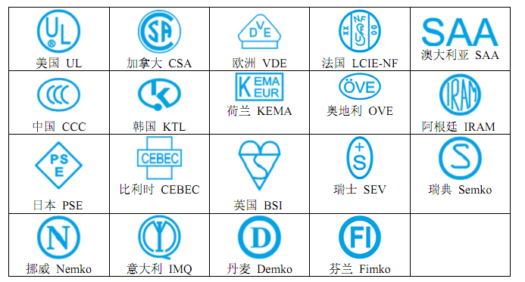
遇到哪些问题？
如何面对法规
  安全法规
  电磁兼容法规
  光学法规
  节能法规
  光衰法规
LED灯具和驱动器的安规正在不断地制定或修改中。

Slide 14
遇到哪些问题？
安全法规
  灯具
    GB7000.1 (IEC60598和UL1598) 通用的照明灯具安规
    UL1598 LED equipment
  驱动器
    GB19510.1 (IEC61347-1和UL8750)
    GB19510.14 (IEC61347-2-3和UL8750)
  LED模块
    GB24819 (IEC62031)
  光生物安全
    CIE S009
    IEC62471
灯具的安规与驱动器的安规会相互影响 (SELV)

Slide 15
遇到哪些问题？
安全法规
  驱动器是否要电气隔离？
  驱动器的输出电压多少合适？
  驱动器输入是否需要地线？
隔离驱动器 | 非隔离驱动器
器件多，相对复杂，效率相对低 | 简单，器件少，效率相对高
容易处理灯具结构和热设计。 | 电路板设计简单
容易解决电磁兼容和安规问题 | 电磁兼容和安规有挑战
成本较高 | 成本低
适合大功率，低压大电流场合。 | 适合小功率，高压小电流场合。
电气绝缘？
电气绝缘？
电气绝缘？

Slide 16
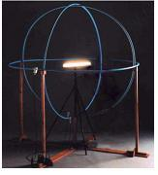
遇到哪些问题？
电磁兼容法规
  电磁骚扰与辐射：
    GB17743 (EN55015和FCC)
    IEC61000-3-2 Class C：Input power<25W。
    PF>0.9？
  电磁抗骚扰和抗辐射：
    GB/T18595-2001 (IEC61547)
Class C的谐波
北美要求PF和欧盟要求谐波？

Slide 17
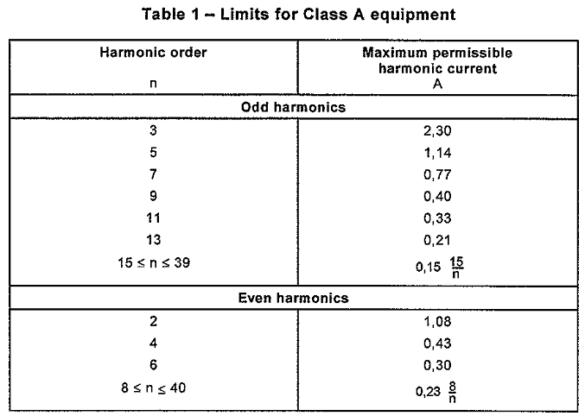
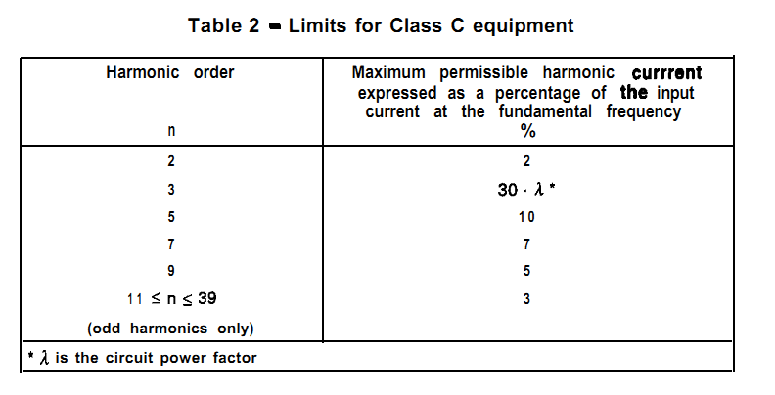

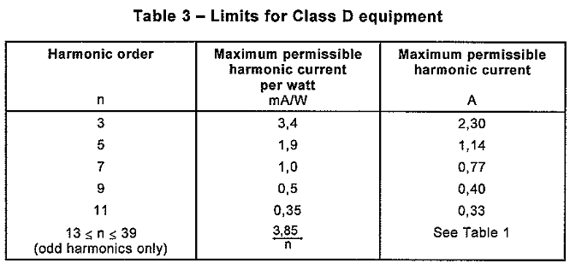
遇到哪些问题？
电磁兼容法规
  EC61000-3-2 Class A, B，C，D
Class C 的谐波是按照百分比要求的。

Slide 18
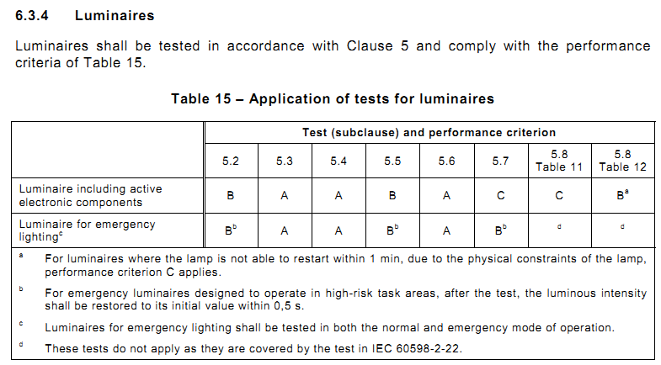
遇到哪些问题？
电磁兼容法规—通过标准即可
灯具及电子部件
  5.2 Electrostatic Discharge: IEC61000-4-2: 2001
  5.3 RF Electromagnetic Field Immunity: IEC61000-4-3: 2006
  5.4 Power Frequency Magnetic field Immunity: IEC61000-4-8: 2001
  5.5 Electrical Fast Transient/Burst Immunity: IEC61000-4-4
  5.6 Conducted Disturbances Immunity: IEC61000-4-6: 2006
  5.7 Surge Immunity: IEC61000-4-5: 2005
  5.8 Voltage Dips: IEC61000-4-11: 2004

Slide 19
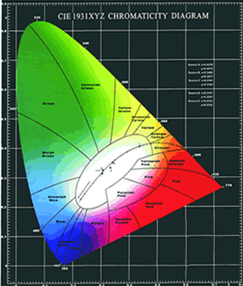
遇到哪些问题？
光学法规
  GB/T20145 (CIE S009) 光生物安全要求；
  GB/T5702 (CIE 13.3) 光源显色性评价方式；
  CIE 177 白色LED光源的显色性；
  GB/T22907 (CIE 121) 灯具的光度测试；
  IESNA LM-79 颜色特性测量；
  ANSI C78. 377 固态照明产品的色度指标；
LED光源的光学特性会随着光衰会不断漂移，驱动器的发热会有间接影响。

Slide 20

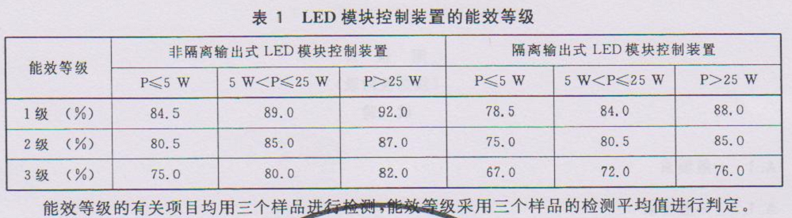
遇到哪些问题？
节能法规
  Energy Star Program Requirement for SSL Luminaires；
  CQC3127 LED道路/隧道照明节能认证技术规范
  CQC3128 LED筒灯节能认证技术规范
  CQC3129 反射型自镇流LED节能认证技术规范
目前节能标准更多用于商业竞争或项目投标。

Slide 21
遇到哪些问题？
LED驱动器需要满足：
  法规：
    安全
      IEC60598，UL1598，IEC61347，及其它灯具安全标准；
    电磁兼容
      EN55015，IEC61547，IEC61000-2-3，FCC
LED驱动器需要考虑的因素
  效率：节能标准；
  价格：关系灯具成本；
  体积：匹配现有灯具结构和配件；
  兼容性：关系灯具体积、调光器匹配
  寿命：关系灯具整体的寿命；
灯具
法规
效率
体积
成本
散热
寿命
驱动器电路方案必须考虑的因素

Slide 22
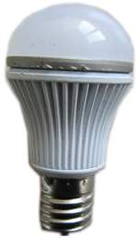
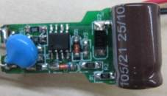
如何确定LED驱动电路方案？
电路方案 (AC/DC)
  恒压与恒流驱动方案
  线性与开关模式驱动方案
  单级与两级功率变换驱动方案
  电气隔离与非隔离方案
  模拟、PWM和数字调光方案

Slide 23
如何确定LED驱动电路方案？
线性与开关模式驱动方案
  常规线性恒流驱动方案
    优点：电路简单，电流纹波小，电磁骚扰小；
    缺点：效率低，电气隔离方案体积大；
  常规开关模式驱动方案
    优点：效率高，容易实现APFC和电气隔离；
    缺点：电路复杂，电流纹波大，电磁骚扰大。
最新的线性恒流驱动方案：
可以达到95%的效率，
同时实现Class C的输入谐波电流发的要求。

Slide 24
如何确定LED驱动电路方案？
原边控制可以解决
光耦光衰的问题
开关模式恒流驱动方案
 | 电路方案 | 输出控制 | 功率变换 | PFC | 电气隔离 | PSR | Class C
1 | Buck | CC | 单级 | N | N | N/A | N
2 | Buck | CC + Toff | 单级 | APFC | N | N/A | Y
3 | PPFC+Buck | CC | 两级 | PPFC | N | N/A | Y
4 | Boost+Buck | CC | 两级 | APFC | N | N/A | Y
5 | Buck-Boost | CC | 单级 | APFC | N | N/A | Y
6 | PPFC+Buck-Boost | CC | 两级 | PPFC | N | N/A | Y
7 | Boost+Buck-Boost | CC | 两级 | APFC | N | N/A | Y
8 | Flyback (隔离) | CC | 单级 | APFC | Y | Y | Y
9 | PPFC+Flyback (隔离) | CC | 两级 | PPFC | Y | Y | Y
10 | Boost+Flyback (隔离) | CC | 两级 | APFC | Y | Y | Y
11 | SEPIC | CC | 单级 | APEC | N | N/A | Y
12 | Boost+HB (隔离) | CC | 两级 | APFC | Y | Y | Y

Slide 25
如何确定LED驱动电路方案？
Buck 单级功率变换
适合小功率应用场合
 | 电路方案 | 输出控制 | 功率变换 | PFC | 电气隔离 | PSR | Class C
1 | Buck | CC | 单级 | N | N | N/A | N
2 | Buck | CC + Toff | 单级 | Y | N | N/A | Y
3 | PPFC+Buck | CC | 双级 | PPFC | N | N/A | Y
4 | Boost+Buck | CC | 两级 | APFC | N | N/A | Y

Slide 26
如何确定LED驱动电路方案？
PPFC+Buck 两级功率变换
适合小功率应用场合
 | 电路方案 | 输出控制 | 功率变换 | PFC | 电气隔离 | PSR | Class C
1 | Buck | CC | 单级 | N | N | N/A | N
2 | Buck | CC + Toff | 单级 | Y | N | N/A | Y
3 | PPFC+Buck | CC | 双级 | PPFC | N | N/A | Y
4 | Boost+Buck | CC | 两级 | APFC | N | N/A | Y

Slide 27
如何确定LED驱动电路方案？
Boost+Buck 两级功率变换
适合中大功率应用场合
调光应用场合提高兼容性
 | 电路方案 | 输出控制 | 功率变换 | PFC | 电气隔离 | PSR | Class C
1 | Buck | CC | 单级 | N | N | N/A | N
2 | Buck | CC + Toff | 单级 | Y | N | N/A | Y
3 | PPFC+Buck | CC | 双级 | PPFC | N | N/A | Y
4 | Boost+Buck | CC | 两级 | APFC | N | N/A | Y

Slide 28
如何确定LED驱动电路方案？
Buck-Boost 单级功率变换
适合中小功率应用场合
 | 电路方案 | 输出控制 | 功率变换 | PFC | 电气隔离 | PSR | Class C
5 | Buck-Boost | CC | 单级 | APFC | N | Y | Y
6 | PPFC+Buck-Boost | CC | 两级 | PPFC | N | Y | Y
7 | Boost+Buck-Boost | CC | 两级 | APFC | N | N/A | Y

Slide 29
如何确定LED驱动电路方案？
PPFC+Buck-Boost 两级功率变换
适合中小功率应用场合
 | 电路方案 | 输出控制 | 功率变换 | PFC | 电气隔离 | PSR | Class C
5 | Buck-Boost | CC | 单级 | APFC | N | Y | Y
6 | PPFC+Buck-Boost | CC | 两级 | PPFC | N | Y | Y
7 | Boost+Buck-Boost | CC | 两级 | APFC | N | N/A | Y

Slide 30
如何确定LED驱动电路方案？
Flyback 单级功率变换 （隔离）
适合中小功率应用场合
 | 电路方案 | 输出控制 | 功率变换 | PFC | 电气隔离 | PSR | Class C
8 | Flyback (隔离) | CC | 单级 | APFC | Y | Y | Y
9 | PPFC+Flyback (隔离) | CC | 两级 | PPFC | Y | Y | Y
10 | Boost+Flyback(隔离) | CC | 两级 | APFC | Y | Y | Y

Slide 31
如何确定LED驱动电路方案？
PPFC+Flyback 两级功率变换
适合中小功率应用场合
 | 电路方案 | 输出控制 | 功率变换 | PFC | 电气隔离 | PSR | Class C
8 | Flyback (隔离) | CC | 单级 | APFC | Y | Y | Y
9 | PPFC+Flyback (隔离) | CC | 两级 | PPFC | Y | Y | Y
10 | Boost+Flyback(隔离) | CC | 两级 | APFC | Y | Y | Y

Slide 32
如何确定LED驱动电路方案？
Boost+Flyback 两级功率变换
适合中大功率应用场合
调光应用场合提高兼容性
 | 电路方案 | 输出控制 | 功率变换 | PFC | 电气隔离 | PSR | Class C
8 | Flyback (隔离) | CC | 单级 | APFC | Y | Y | Y
9 | PPFC+Flyback (隔离) | CC | 两级 | PPFC | Y | Y | Y
10 | Boost+Flyback(隔离) | CC | 两级 | APFC | Y | Y | Y

Slide 33
如何确定LED驱动电路方案？
Boost+HB(LLC) 两级功率变换
适合中大功率应用场合
 | 电路方案 | 输出控制 | 功率变换 | PFC | 电气隔离 | PSR | Class C
11 | SEPIC | CC | 单级 | APFC | N | N/A | Y
12 | Boost+HB (隔离) | CC | 两级 | APFC | Y | Y | Y

Slide 34
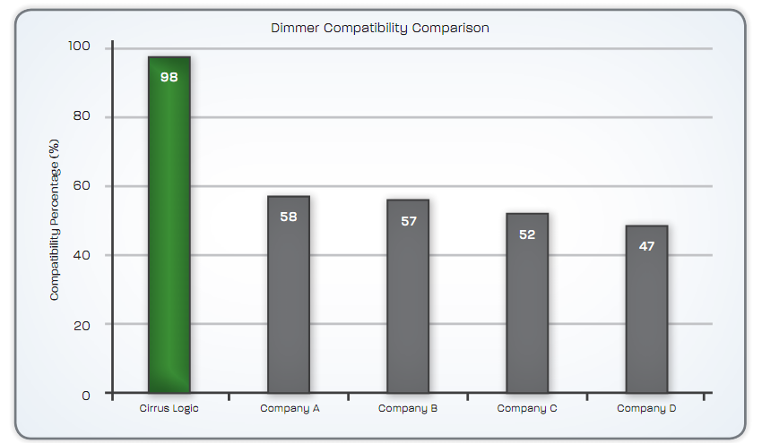
如何确定LED驱动电路方案？
模拟和PWM
  50% 调光器兼容度；
  80%效率。
数字调光方案
  98%调光器兼容度
  90%高效
  无闪烁

Slide 35
如何确定LED驱动电路方案？
电路方案需要考虑的问题
  灯具功率要求；
  灯具结构要求：隔离与非隔离；
  灯具输入要求；
  灯具配光要求；
  灯具调光的要求；
  兼容性；
  寿命

Slide 36
如何选择LED驱动控制芯片？
AC/DC LED驱动器芯片— 10W
Vendor | MPN | Package | Topology | PFC | PSR | Dimmable | Internal SW | Pomax
BPS | BP28x2 | SOP8 | Buck | N | N/A | N | Y | 5
BPS | BP3102 | SOP8 | Flyback（隔离） | N | Y | N | Y | 5
iWatt | iW1696 | SOT23 | Flyback（隔离） | N | Y | N | N | 3
iWatt | iW1692 | SOT23 | Flyback（隔离） | N | Y | N | N | 10
iWatt | iW3602 | SOP8 | (QR)Flyback（隔离） | Y | Y | Y | N | 10
PI | LNK45x | eSOP-12C | Flyback（隔离） | Y | Y | Y | Y | 3-10
OB | OB2532 | SOT23 | Flyback（隔离） | N | Y | N | N | 5
OB | OB2536 | DIP8 | Flyback（隔离） | N | Y | N | Y | 9
OB | OB3380 | SOP8 | Buck | Y | N/A | Y | N | 10
NXP | SSL21081T | SOP8 | Buck | N | N/A | N | Y | 15
体积小、成本低是整体解决方案的关键。

Slide 37
如何选择LED驱动控制芯片？
AC/DC LED驱动器芯片— 50W
Vendor | MPN | Package | Topology | PFC | PSR | Dimmable | Internal SW | Pomax
BPS | BP2309 | SOP8 | (QR)Buck | Y | N/A | N | N | 30
BPS | BP2808B | SOP8 | (QR)Buck | N | N/A | Y | N | 30
BPS | BP3108 | SOP8 | Flyback | N | Y | Y | N | 30
BPS | BP330x | SOP8 | (QR)Flyback | Y | Y | Y | N | 50
iWatt | iW3620 | SOP8 | (QR)Flyback | Y | Y | N | N | 40
iWatt | iW361x | SOP8 | (QR)Flyback | Y | Y | Y | N | 25
MPS | MP4000 | SOP8 | (BCM)Buck | N | Y | Y | N | 12
MPS | MP4021 | SOP8 | (BCM)Flyback | Y | Y | N | N | 25
NXP | SSL21081T | SOP8 | Buck | N | N/A | N | Y | 15
NXP | SSL2102T | SOP20 | (QR)Buck/Flyback | Y | N | Y | Y | 25
OB | OB253x | DIP8 | Flyback | N | Y | N | Y | 18
OB | SN03A | SOP8 | Flyback | Y | N | Y | N | 25
Linear | LTC3799 | MSOP16 | (QR)Flyback | Y | Y | Y | N | 100
Fairchild | FAN10x | SOP8 | Flyback | N | Y | N | N | 25
Fairchild | FSZE1x16 | SOP8 | Flyback | N | Y | N | Y | 25
PSR、PFC是整体解决方案的关键。

Slide 38
如何选择LED驱动控制芯片？
AC/DC LED驱动器芯片— >50W
Vendor | MPN | Package | Topology | PFC | PSR | Dimmable | Internal SW | Pomax
TI | UCC28810/UCC28811/TPS92020 | SOP8 | Boost+Buck+LLC | Y | Y | Y | N | Any
TI | UCC28810 | SOP8 | SEPIC | Y | Y | Y | N | Any
Linear | LTC3799 | SOP8 | (QR)Flyback | Y | Y | Y | N | Any
Fairchild | FAN6991 | SOP8 | (BCM)Flyback | Y | N | N | N | Any
BPS | BP3309 | SOP8 | (QR)Flyback | Y | Y | N | N | Any
可靠性和EMC是整体解决方案的关键。

Slide 39
总 结
LED驱动控制芯片需要考虑的因素
  驱动器和灯具的法规
  电路方案与灯具结构
  灯具的成本
  已有灯具和配件的兼容性

Slide 40
LED驱动控制芯片与灯具
谢谢！
黄敏超 博士：mickey1972@163.com

